Slide 1
Fra Arves restekasse
Småbiter av større temaer
12.02.25

Slide 2
Kommer innenom:
Datahjelp – bestilling, rutiner, «drop-in»
E-post, sms – slett, slett, slett ting du ikke skal ha
Passord til besvær – Apple sin løsning
Vær våkne – svindel i alle varianter!
På reise, vær ekstra våken. Logg ikke på hvor som helst. Kryptert kommunikasjon.
Vær på hugget, lær noe nytt! (KI-eksemplet)
Bli medlem!

Slide 3
Datahjelp – mange flere burde komme!
Hver onsdag på Drammensbibloteket, fra kl. 11
Åpent for alle og gratis.
Kan komme på «drop-in», det kan gå bra, det kan ikke gå bra.
Timebestilling, finne påmeldingsskjemaet, registrere sitt timeønske (demo)
Timebestilling før mandag kl. 17 - da starter jobben med å klargjøre, sende varsel/påminning til påmeldte
Sette opp kjøreplan, matche behov og veileder
Informere DA og veiledere

Slide 4
E-post og sms – hold det ryddig
Slett innkomne e-poster jevnlig, gjerne en gang i døgnet, ta vare på det du skal ta vare på
Du bruker masse unødvendig lagerplasss
Du gjør det vanskelig å finne igjen viktige e-poster/sms`er
Lær deg å søke i e-postene, finne tilbake, samme med sms.
Får du mye søppel-e-post? Gjør noe med det!

Slide 5
Disse hersens passordene, eller?
Syns det har blitt en mindre utfordring med årene og grunnen er ikke at jeg husker bedre!
Jeg er i Apple-verden. Jeg lagrer passordene mine i nøkkelringen, jeg bruker Face_id og Touch_id. (PC-verden og Android-verden har sikkert tilsvarende.)
Om jeg har passord-trøbbel, så går jeg inn i Passord-appen og finner passordet.
Det har blitt så bra at jeg har begynt å la systemet finne på passord selv, virkelig kryptiske!

Slide 6
Vær våkne – svindel i alle varianter!
Opplever det ikke så hektisk nå, men.....
Svindlerne blir dyktigere og dyktigere
Vi må bli mer årvåkne og ikke være lettlurte
Ikke gå i fella, ikke alle sms´er og e-poster er vennlige!
Tenk deg om, er du i tvil, sjekke avsender

Slide 7
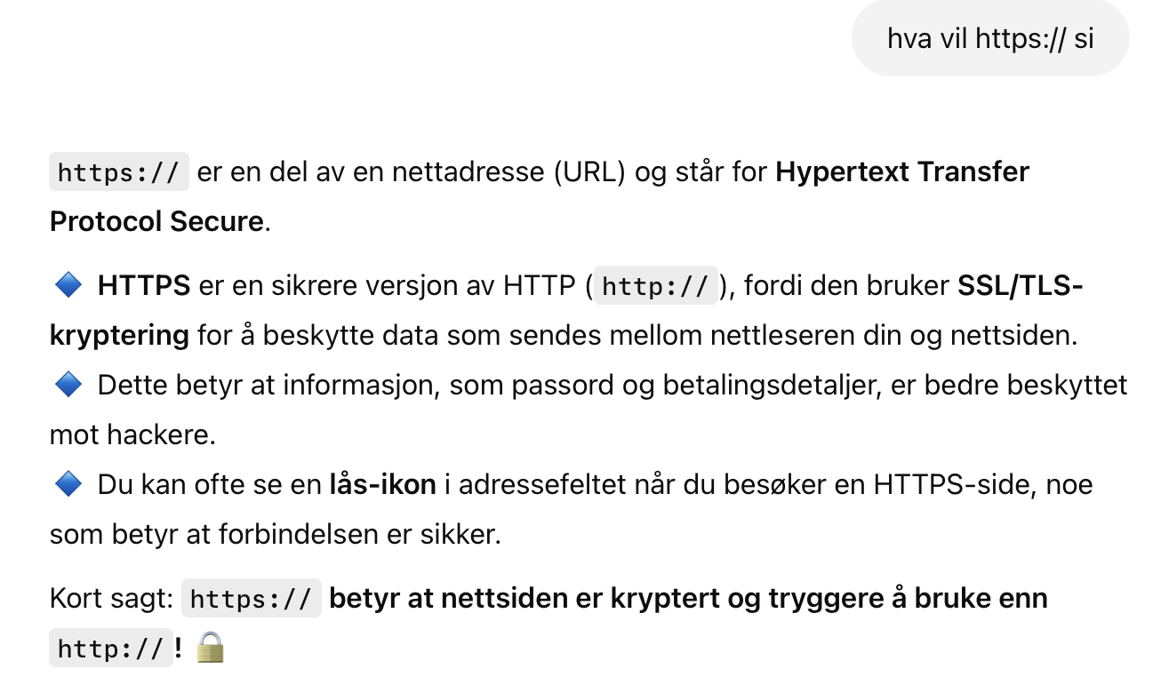
På reise
Vær ekstra årvåkne
Ikke logg deg på hvor som helst, men husk:

Slide 8
Vi er seniorer - men vi skal være på hugget!
Bruk anledningen, har du litt overkudd – lær deg noe nytt!
Spesielt innenfor databruk. Jo mer du lærer, jo tryggere blir du!
Fra nyttår og pr. 20. 02. har vi kurset 50 stk i bruk av KI.
Det har vært en helt imponerende interesse, til å bli rørt av.

Slide 9
Bli med i Seniornett, meld deg inn!
Vi trenger alle medlemmene vi kan få, det styrker økonomien vår
Som medlem får du nok bedre informasjon, det er i alle fall intensjonen
Du får komme gratis på våre kurs
Du får hver fredag tips-e-poster fra Seniornett sentralt
Tre ganger i året får du et kulørt Datahefte med innhold for data-sugne seniorer.
Det koster kr. 400 pr år -og i tillegg får du tilgang til Dathjelp pr telefon alle hverdager fra kl. 09 – 15.30

